Slide 2
Taxonomía con ISO 14224
KPI´s Ganadores
Lucas F. Serrano
CEO en appinglab.com
Lserrano@apping.com.co

Slide 3
Guía del Toolbox
20
20
30
20
Parte 1
Parte 2
Parte 3
Parte 4
Marco teórico
Ejercicio ejemplo
Ejercicio guiado
Revisión

Slide 4
¿Puedo aplicar ‘bigdata’ para mis activos?

Slide 5
Activos técnicos y financieros
¿En qué diferenciarlos?
Frontera funcional
Más allá de un centro de costo
Criterio técnico y financiero
Integración
¿Existen más involucrados?
Homologación de códigos
¿Quién mas codifica activos?

Slide 6
Otras áreas involucradas
Proyectos/ingeniería
P
Despliegue de nuevos activos y potenciación de existentes
A
Ambiental
Incidencias y planes de acción según normativas
HS
HS – Seguridad industrial
C
Incidencias y planes de acción según normativas
Calidad – laboratorio - Metrología
Control de certificaciones

Slide 7
¿Identifico mis activos de manera fácil y centralizada?

Slide 8
¿Qué es la ISO 14224?
TERMINOLOGÍA
CATEGORIZACIÓN
MODOS DE FALLA
TAXONOMÍA
Nació en la industria Oil&Gas y busca estandarizar la GM
Propone lineamientos para categorizar todos los elementos de la GM
Configura el reporte y analizar modos de falla, sus efectos e impactos
Establece un estructura jerárquica para codificación inteligente

Slide 9
Tipo de codificación de activos
Bruta
Número consecutivo, ej. 98000012
Mixta
Tipo de activo + número, ej. BO-0409
Inteligente
Ubicación + Tipo de activo + número, ej. L1-BO-001

Slide 10
Estructura de la taxonomía
1. Industry COMPAÑÍA
2. Business Category UNIDAD DE NEGOCIO
3. Installation PLANTA / SEDE
4. Plant / Unit ÁREA OPERATIVA
5. Section / Function PROCESO / LÍNEA
6. Asset / Equipment Unit ACTIVO / SISTEMA
7. Subasset / Subunit SUBACTIVO / SUBSISTEMA
8. Maintenable Item COMPONENTE
9. Part REPUESTO
Use / Locación data
Equipment subdivision

Slide 11
¿Qué tipo de codificación y cuántos niveles utilizo?

Slide 12
Beneficios de la codificación m+i
Identificación visual
Democratización
Calidad de información
Centralización
Precisión de captura
Auditoría

Slide 13
Lo que no se mide no se controla
Lo que se mida mal nos ciega

Slide 14
Indicadores transversales
AÑO
LOCACIÓN
PRODUCTO
CAPACIDAD
ÁREA LÍNEA
Comparar la confiabilidad para motores eléctricos de 10HP
Fabricados antes de 2015
Para dos líneas de distinta planta que fabrican el mismo producto
DATA CHARTS

Slide 15
Información de ubicación
AP
CO
MT
IF
RC
COMPAÑÍA
U. NEGOCIO
SEDE
ÁREA
PROCESO
AppingLab.com SA de CV
Concreto
Planta Monterrey
Infraestructura física
Red contraincendios

Slide 16
Información del activo
ACTIVO
COMPONENTE
REPUESTO
SUBACTIVO
ST
Sistema tanque
BO
Subsistema de bombeo
BM
Bomba centrífuga
IP
Indicador de presión

Slide 17
Buscar la forma más simple de obtener la mejor calidad de información

Slide 18
Definiendo fronteras
Tanque
Tablero eléctrico
ST
Sistema tanque
BO
Subsistema de bombeo
BM
Bomba centrífuga
IP
Indicador de presión
Motor
Reductor
Bomba
IP

Slide 19
Construyamos el primer TAG
SEDE
ÁREA
LÍNEA
ACTIVO
NÚMERO
MT
IF
RC
ST
01
Planta Monterrey
Infraestructura física
Red contraincendios
Sistema tanque
Consecutivo #01

Slide 20
MT - IFRC - ST01 - BM01
¿Se debe cambiar el código del activo al cambiar su ubicación?

Slide 21
Ejercicio ejemplo - infraestructura
IF
IT
IE
IF
Infraestructura física
IE
Infraestructura eléc. y seguridad
ÁREAS
IA
IA
Infraestructura admin.
IT
Infraestructura tecnológica

Slide 22
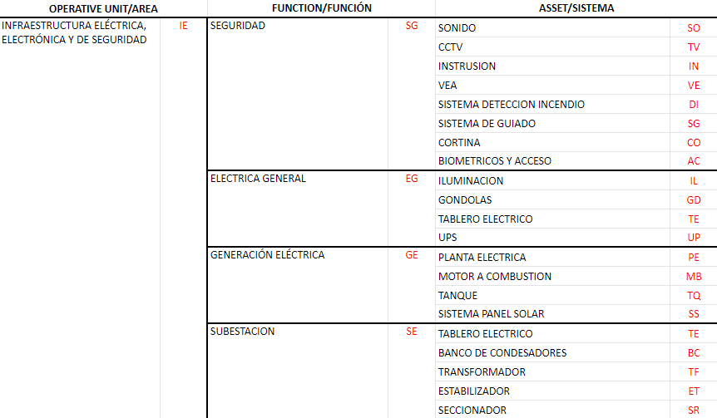
Ejercicio ejemplo - infraestructura

Slide 23
Ejercicio ejemplo - operaciones
Tercerizados
Procesos
Líneas
Servicios industriales
Especialidades

Slide 24
La clave de la taxonomía es entender el proceso operativo

Slide 25
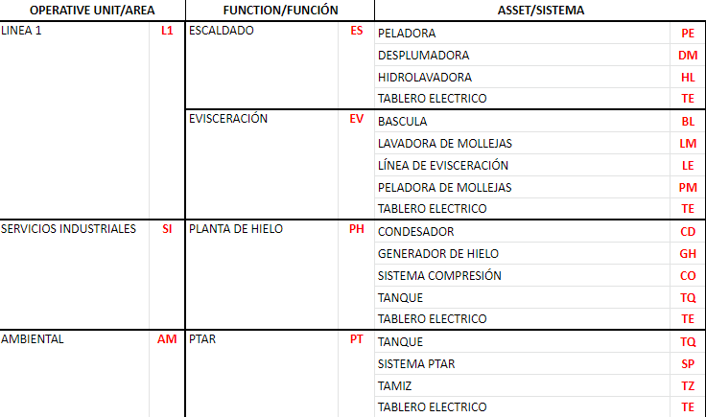
Ejercicio ejemplo - operaciones

Slide 26
Identificando códigos taxonómicos
1. Industry COMPAÑÍA
2. Business Category UNIDAD DE NEGOCIO
3. Installation PLANTA / SEDE
4. Plant / Unit ÁREA OPERATIVA
5. Section / Function PROCESO / LÍNEA
6. Asset / Equipment Unit ACTIVO / SISTEMA
7. Subasset / Subunit SUBACTIVO / SUBSISTEMA
8. Maintenable Item COMPONENTE
9. Part REPUESTO
A ÁREA
LOCATIVOS MARGARINAS
MA
Use / Locación data
A PROCESO
LOCATIVOS EN LA LÍNEA 6
MA-L6
A ACTIVO
TANQUE MEZCLADOR LÍNEA 6
MA-L6-MZ01
A COMPONENTE
BOMBA TANQUE MEZCLADOR L6
MA-L6-MZ01-BM01
Equipment subdivision

Slide 27
Bajemos a planta
Ejercicio guiado

